Slide 1


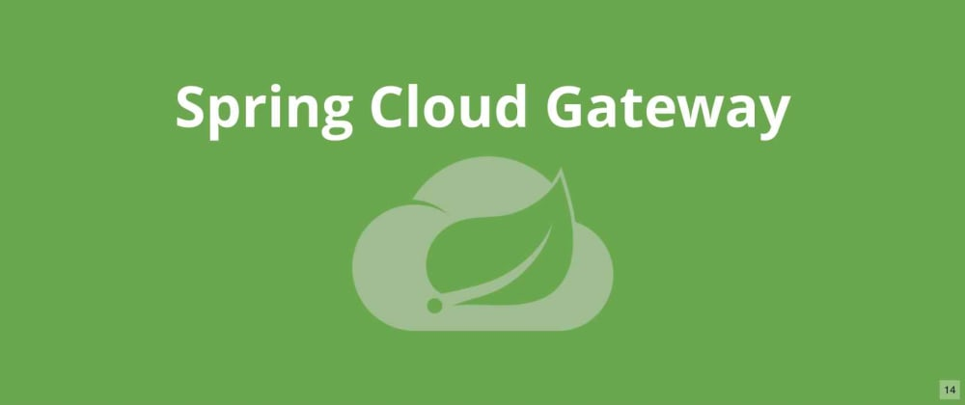











Client
Client Load Balance
사용자
NginX
Log aggregation
Log system
Config setting
elk
API GATEWAY
Spring Cloud Gateway
Spring Cloud Config
서비스 등록 및 발견
서비스 모니터링
인증
JWT+ Spring Cloud OAuth2
Metric
Spring Boot Admin
CONSUL
Business Service
메시지 큐 센터
s
User service
s
Exam service
분산 콜 체인 모니터링
RABBITMQ
Collection
ZIPKIN
s
s
+
OAuth2 service
Message service
r/w
캐시
Spring Cloud Sleuth
내부 서비스 요청 : Feign +JWT
redis
Message-Que Upload & Download
배포
파일 스토어
Container
Docker
+
DB
FastDFS
Kubernetes
User DB
Exam DB
Gateway DB

